Slide 1
Преобразователи переменного напряжения
Автор: Ст. преподаватель кафедры АЭЭМ и ЭТ Оренбургского государственного университета
Сорокин В.А.

Slide 2
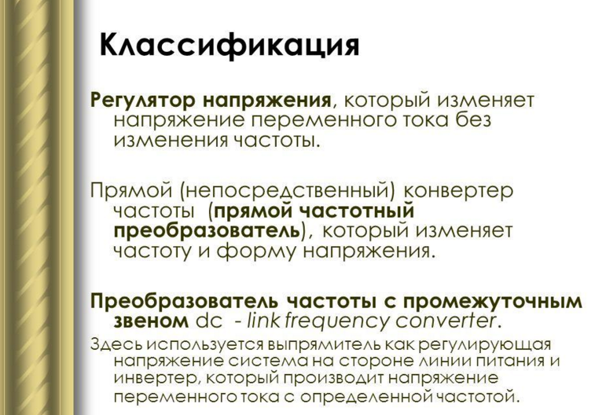

Slide 3
Электропривод с тиристорным регулятором напряжения.
Тиристорный регулятор напряжения (ТРН) используется для
изменения амплитуды напряжения, подводимого к двигателю без изменения частоты.
~U₁
U_{рег} при α=0
~U₁
СИФУ
t
U_{α}
z_{н}
~U₁
U_{рег}
t
Notes:
Принцип работы тиристорного регулятора напряжения может быть рассмотрен на примере регулирования напряжения на однофазной нагрузке переменного тока z_{н} с помощью однофазного ТРН. Силовая часть ТРН образована двумя тиристорами включенными по встречно-параллельной схеме, которая обеспечивает протекание тока в нагрузке в оба полупериода напряжения U₁. Управление тиристорами осуществляется с помощью системы импульсно-фазового управления (СИФУ), которая подает на тиристоры импульсы управления U_{α} и обеспечивает их сдвиг на угол управления α в соответствии с величиной внешнего сигнала U_{у.}
Если на тиристоры VS1 и VS2 не подаются импульсы управления от СИФУ, то они закрыты и напряжение на нагрузке равно 0.При подаче на тиристоры импульсов управления в момент их естественного открытия (угол управления α=0) они полностью откроются и к нагрузке будет приложено все напряжение сети U₁.
Если осуществлять подачу импульсов управления на тиристоры с некоторой задержкой относительно момента их естественного открытия (угол α≠0), то к нагрузке будет прикладываться часть напряжения сети. Изменяя угол управления от 0 до π, можно регулировать напряжение на нагрузке от полного напряжения сети до нуля при неизменной частоте этого напряжения.

Slide 4
Электропривод с тиристорным регулятором напряжения.
L1
L2
L3
VS1…VS6
БТ
R1
БУТ
RK1
М1
БТ- блок тиристоров; БУТ- блок управления тиристорами
Схема электрическая принципиальная регулирования напряжения на зажимах электродвигателя с помощью тиристорного регулятора напряжения
Notes:
На основе однофазной схемы построены ТРН для регулирования напряжения на трехфазной нагрузке. Изменение напряжения может производиться в ручном режиме с помощью резистора R1 или в автоматическом - с помощью термосопротивления RK1, например, при регулировании напряжения на зажимах двигателя вентилятора, установленного внутри животноводческого помещения.
В схемах ТРН вместо одной пары встречно-параллельно включенных тиристоров могут применяться симисторы, обеспечивающие протекание тока в нагрузке в оба полупериода.

Slide 5
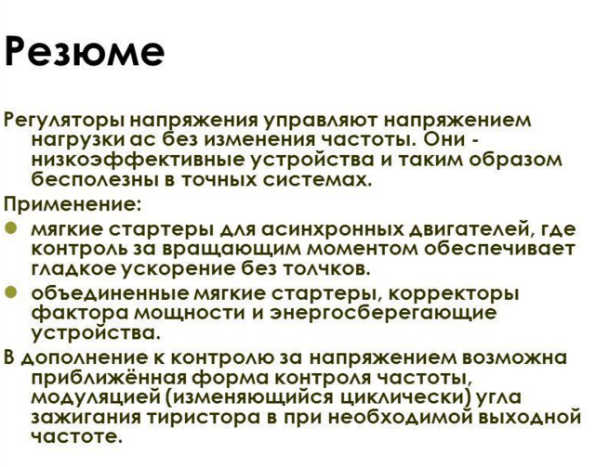

Slide 6
Преобразователи частоты

Slide 7
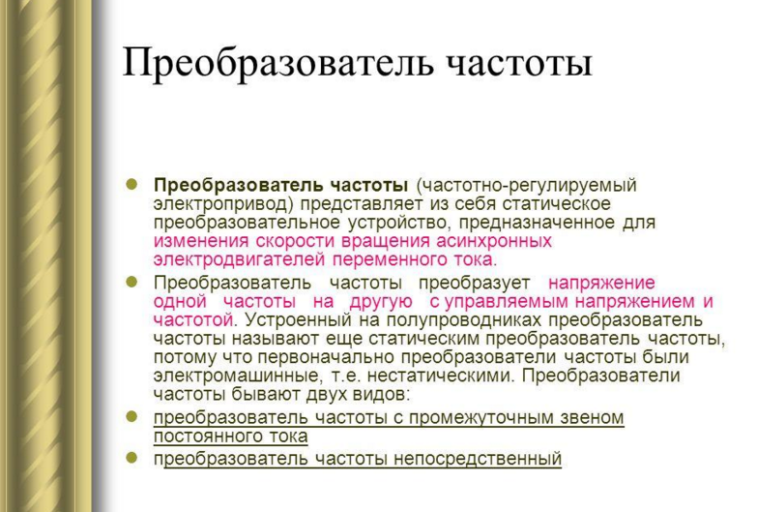

Slide 8
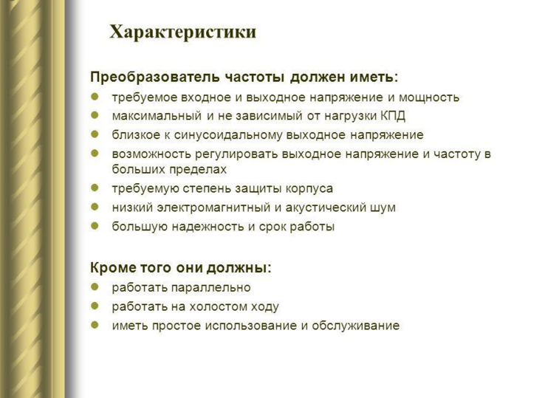

Slide 9
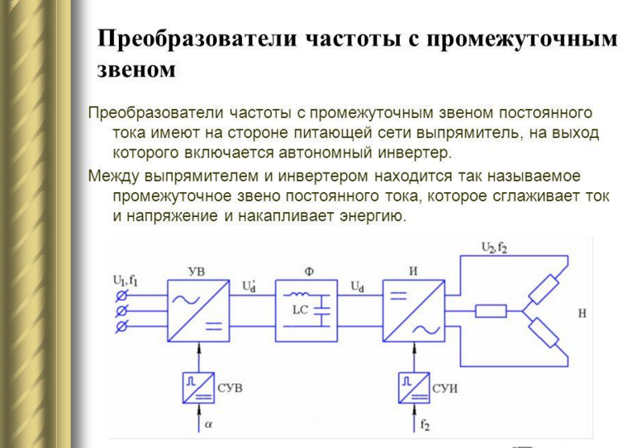

Slide 10
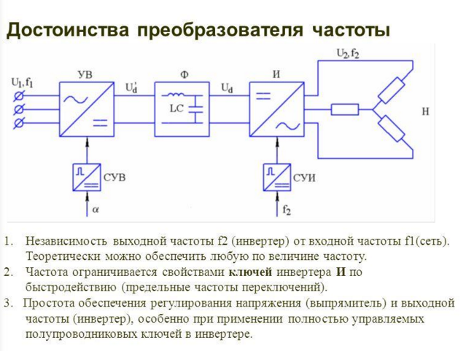

Slide 11
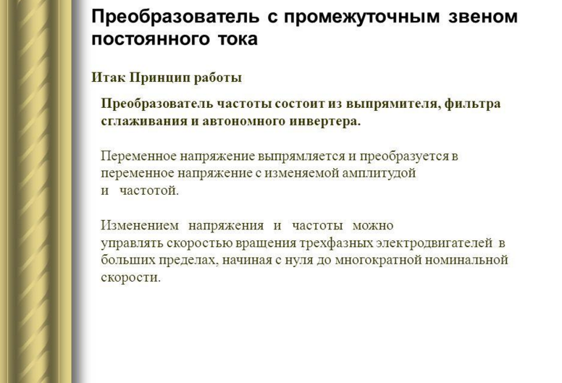

Slide 12
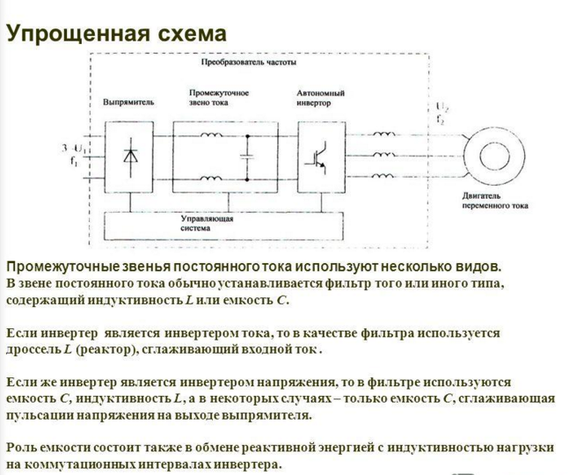

Slide 13
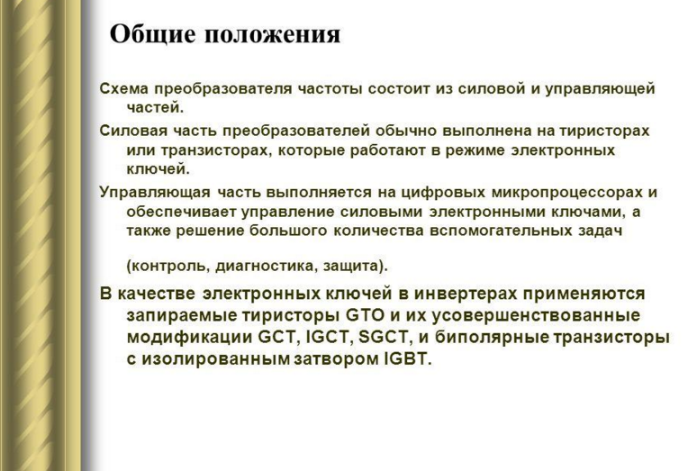

Slide 14
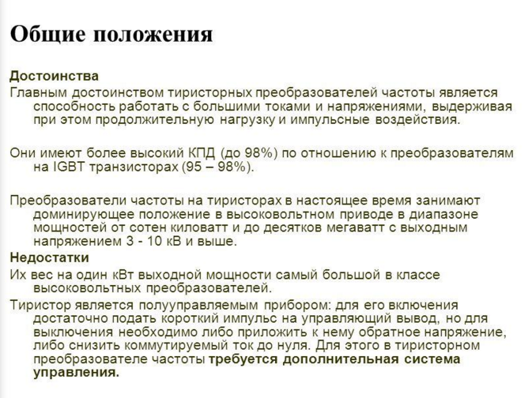

Slide 15
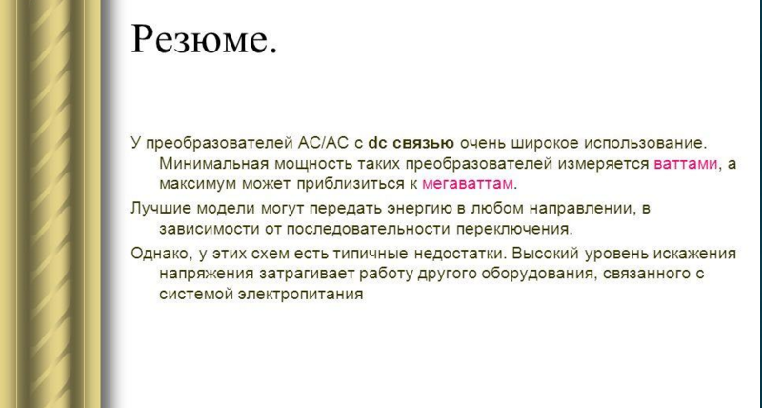

Slide 16
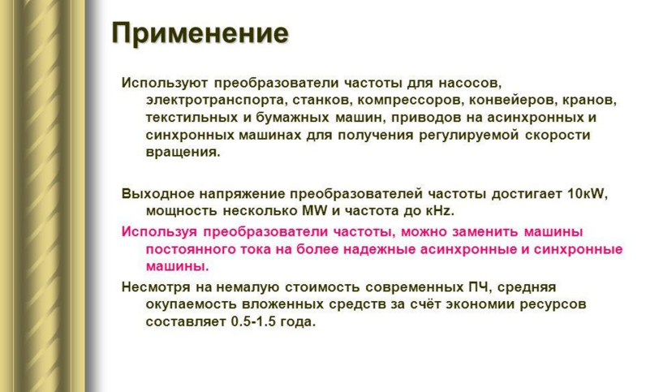

Slide 17
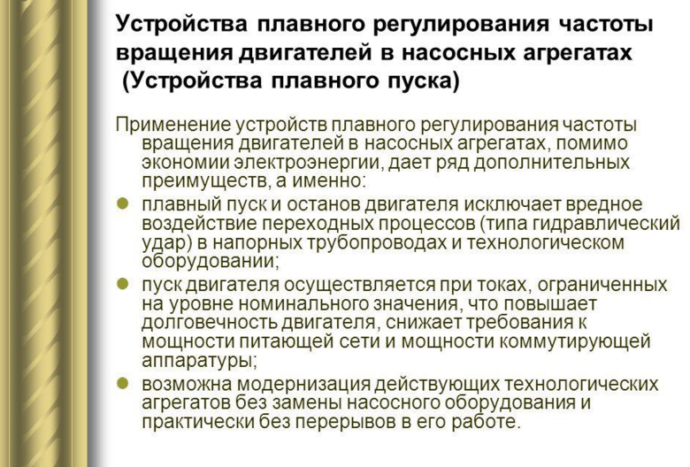

Slide 18
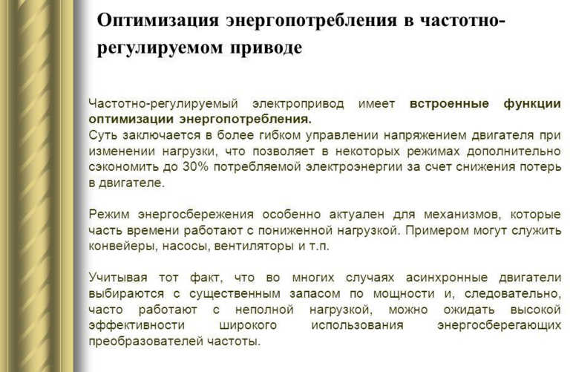

Slide 19
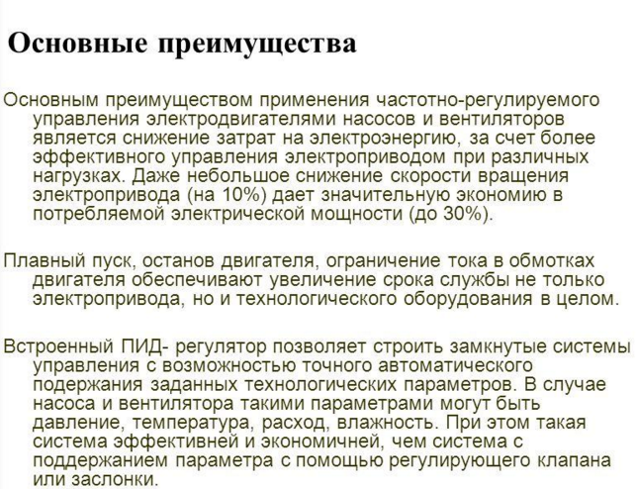

Slide 20
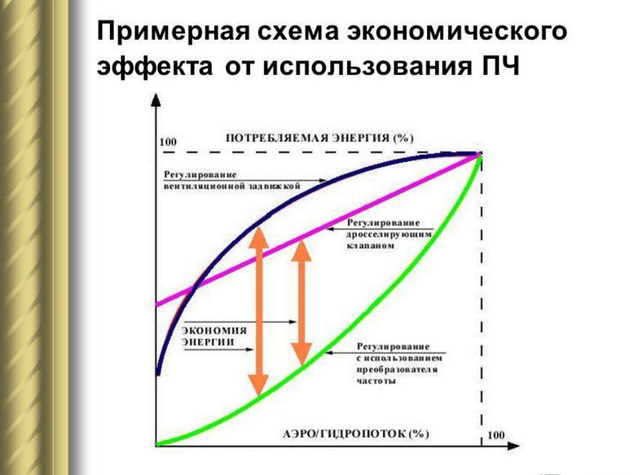

Slide 21
Широтно-импульсная модуляция (ШИМ). Принципы построения преобразователей частоты
ШИМ постоянного напряжения питания использует полностью управляемые ключи (транзисторы), которые могут открываться и закрываться при любом приложенном напряжении.
Управление ключами осуществляют при помощи микропроцессорных программируемых контроллеров.
Notes:
Создание таких ключей на токи до 600А и обратные напряжения до 1200 В при частоте коммутации 30 кГц позволило создать массовые ПЧ в диапазоне мощностей до 250 кВт с выходной частотой 0…100Гц, работающие от стандартной трехфазной сети.

Slide 22
Широтно-импульсная модуляция (ШИМ).
Принципы построения преобразователей частоты
В
АИН
~
АД
БУ
Схема системы преобразователь частоты - АД
Notes:
Типовая структура преобразователя частоты состоит из неуправляемого выпрямителя В, питающегося от сети, на выход которого через конденсатор С подключен трехфазный управляемый автономный инвертор напряжения АИН, питающий асинхронный двигатель АД напряжением регулируемой частоты. Управление ключами, то есть их включение и выключение осуществляется блоком управления БУ.

Slide 23
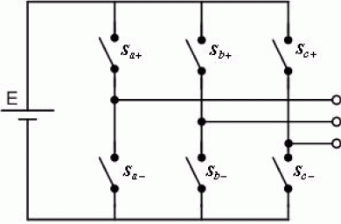
Широтно-импульсная модуляция (ШИМ).
Принципы построения преобразователей частоты
1
3
5
А
R_{А}
В
R_{В}
R_{С}
N
С
4
6
2
Схема инверторного ШИМ управления АД
Notes:
Принцип действия инвертора поясним на примере, когда инвертор подключен к источнику с напряжением равным единице, и нагружен тремя одинаковыми резисторами с сопротивлениями равными единице, соединенными в схему звезда. Обозначим ключи цифрами 1…6. Выберем положительное направление тока от А, В, С к N.

Slide 24
Широтно-импульсная модуляция (ШИМ).
Принципы построения преобразователей частоты
I | II | III | IV | V | VI
1,5,6 | 1,2,6 | 1,2,3 | 2,3,4 | 3,4,5 | 4,5,6
1
2
3
4
5
6
Диаграмма коммутации
Notes:
Период выходного напряжения разобьем на шесть интервалов и обозначим их римскими цифрами I…VI. При этом блок управления будет включать ключи на каждом интервале в порядке следования их номеров и оставлять включенными на три интервала, то есть на ½ периода (180⁰ –градусная коммутация).
На интервале I включены ключи 1, 5. и 6, то есть точки А и С подключены к «+» источника, а точка В к «-». Таким образом сопротивление цепи между «+» и «-»

Slide 25
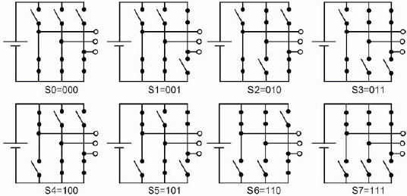
Широтно-импульсная модуляция (ШИМ).
Принципы построения преобразователей частоты
1
3
5
А
R_{А}
R_{С}
В
R_{В}
+
R_{А}
С
R_{С}
N
R_{В}
N
-
4
6
2
Таким образом сопротивление цепи между»+» и «-» составит
а ток
В фазе А и С он будет положительным +1/3, а в фазе В – отрицательным -2/3.

Slide 26
Широтно-импульсная модуляция (ШИМ).
Принципы построения преобразователей частоты
1
3
5
А
R_{А}
R_{А}
В
R_{В}
+
R_{В}
С
R_{С}
N
R_{С}
N
-
4
6
2
Сопротивление цепи между»+» и «-» составит
а токи по фазам:
в фазе А +/2/3, а в фазе В и С –1/3.
Notes:
На интервале II будут включены ключи 1, 2 и 6. Таким образом точка

Slide 27
Широтно-импульсная модуляция (ШИМ).
Принципы построения преобразователей частоты
U_{А}
I | II | III | IV | V | VI
t
U_{В}
t
U_{С}
t
Notes:
Так как в рассматриваемом примере нагрузка активная, то изменения фазных токов во времени будут совпадать с изменениями фазных напряжений.

Slide 28
Широтно-импульсная модуляция (ШИМ).
Принципы построения преобразователей частоты
При широтно-импульсной модуляции каждый интервал
проводимости ключа делится на большое количество
подинтервалов с продолжительностью
Notes:
Изложенное иллюстрирует лишь принцип работы автономного инвертора. Для регулирования амплитуды напряжения, что необходимо при регулировании частоты вниз от основной используется либо управляемый выпрямитель либо широтно-импульсная модуляция.
Таким образом варьируя t_{вкл} можно управлять средним напряжением, формируя в результате напряжение на нагрузке любой формы, в частности синусоидальное напряжение.

Slide 29
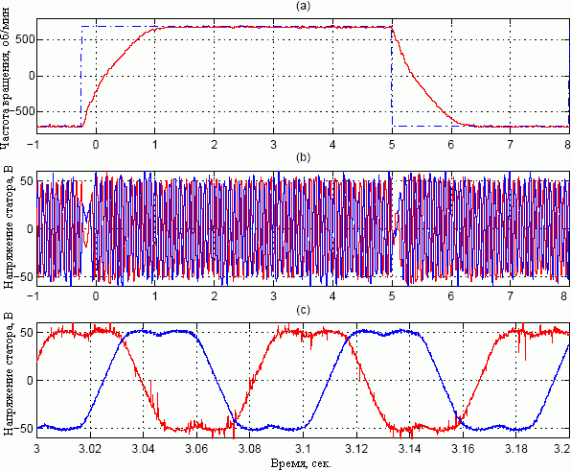
Широтно-импульсная модуляция (ШИМ).
Принципы построения преобразователей частоты
Notes:
Результаты экспериментальных исследований наглядно показывают, что индуктивности обмоток обеспечивают собой естественные низкочастотные фильтры.

Slide 30
Широтно-импульсная модуляция (ШИМ). Принципы построения преобразователей частоты
8 возможных конфигураций инвертора.

Slide 31
Широтно-импульсная модуляция (ШИМ).
Принципы построения преобразователей частоты
Функциональные возможности преобразователей частоты:
управление по аналоговому входу;
управление по цифровому входу;
ручное и автоматическое управление;
диапазон частот до 400 Гц;
диагностика неисправностей как преобразователя так и двигателя.

Slide 32
Широтно-импульсная модуляция (ШИМ).
Принципы построения преобразователей частоты
Преобразователи частоты снабжаются следующими видами защит:
от мгновенного повышения тока до 3,75 I_{ном};
от перегрузки по току (1,2…1,5) I_{ном};
от повышенного напряжения 1,3U_{Ном};
от пониженного напряжения 0,65 U_{ном};
от перегрева электродвигателя;
от внезапной остановки АД.

